Slide 1


令和４年度大阪府災害廃棄物対策基礎研修
災害廃棄物処理の実効性確保
に向けた環境省の取組について
令和４年６月
環境省近畿地方環境事務所 資源循環課

Slide 2
災害廃棄物とは
災害廃棄物とは
○災害廃棄物とは、自然災害に起因して発生する一般廃棄物。
○廃棄物処理法に則り市区町村が収集・運搬し、適正に処理を行う必要がある。
○ただし、大規模災害など市町村による処理が困難な場合には、処理の一部について、都道府県への事務委託又は国による代行処理を行う場合がある。
関連規定の抜粋（廃棄物の処理及び清掃に関する法律）
第一条 この法律は、廃棄物の排出を抑制し、及び廃棄物の適正な分別、保管、収集、運搬、再生、処分等の処理をし、並びに生活環境を清潔にすることにより、生活環境の保全及び公衆衛生の向上を図ることを目的とする。
第二条の三 非常災害により生じた廃棄物は、人の健康又は生活環境に重大な被害を生じさせるものを含むおそれがあることを踏まえ、生活環境の保全及び公衆衛生上の支障を防止しつつ、その適正な処理を確保することを旨として、円滑かつ迅速に処理されなければならない。
第二十二条 国は、政令で定めるところにより、市町村に対し、災害その他の事由により特に必要となつた廃棄物の処理を行うために要する費用の一部を補助することができる。

Slide 3
近年の大規模災害における災害廃棄物の発生量及び処理期間
災害名 | 発生年月 | 災害廃棄物量 | 損壊家屋数 | 処理期間
東日本大震災 | H23年3月 | 3100万トン （津波堆積物1100万トンを含む） | 全壊：118,822 半壊：184,615 | 約3年 （福島県を除く）
阪神・淡路大震災 | H7年1月 | 1500万トン | 全壊：104,906 半壊：144,274 一部損壊：390,506 焼失：7,534 | 約3年
熊本地震 （熊本県） | H28年4月 | 311万トン | 全壊：8,668 半壊：34,492 一部損壊：154,098 | 約2年
平成30年7月豪雨 （西日本豪雨災害） （岡山県、広島県、愛媛県） | H30年7月 | 189万トン^{(※1)} | 全壊：6,603^{(※2)} 半壊：10,012^{(※2)} 一部損壊：3,457^{(※2)} 床上浸水：5,011^{(※2)} 床下浸水：13,737^{(※2)} | 約2年
令和元年房総半島台風 ・東日本台風 | R1年9月､10月 | 154万トン^{(※3)} | 全壊：3,650^{(※4)} 半壊：33,951^{(※4)} 一部損壊：107,717^{(※4)} 床上浸水：8,256^{(※4)} 床下浸水：23,010^{(※4)} | 約2年 （予定）
新潟県中越地震 | H16年10月 | 60万トン | 全壊：3,175 半壊：13,810 一部損壊：103,854 | 約3年
平成２６年８月豪雨 （広島土砂災害） （広島市） | H26年8月 | 52万トン | 全壊：179 半壊：217 一部損壊：189 浸水被害：4,164 | 約1.5年
令和２年７月豪雨 | R2年7月 | 53.4万トン^{(※5)} | 全壊：1,621^{(※６)} 半壊：4,504^{(※６)} 一部損壊：3,503^{(※６)} 床上浸水：1,681^{(※６)} 床下浸水：5,290^{(※６)} | 約1.5年^{(※7)} （予定）
(※1) 主要被災３県の合計（令和２年７月時点）
(※2) 主要被災３県の公表値の合計（平成31年１月９日時点）
(※3) 被災自治体からの報告の合計（令和３年１月末時点）
(※4) 内閣府防災被害報告の合計（令和２年４月10日時点）
(※5) 被災自治体からの報告の合計（令和３年１月末時点）
土砂混じりがれきを含む。
(※6) 被災自治体からの報告の合計（令和３年8月末時点）
(※7) 熊本県分のみ（令和３年7月末時点）

Slide 4
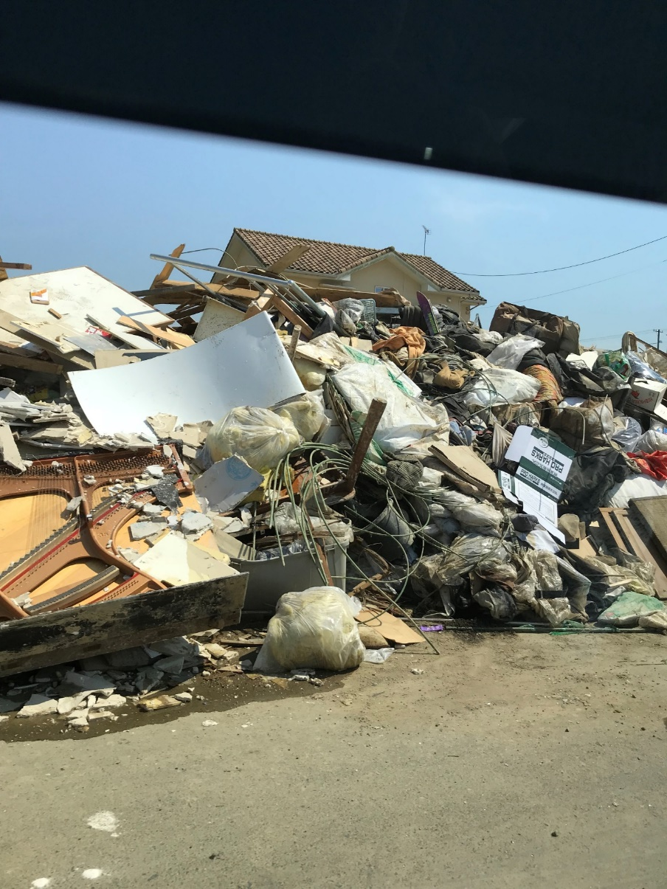
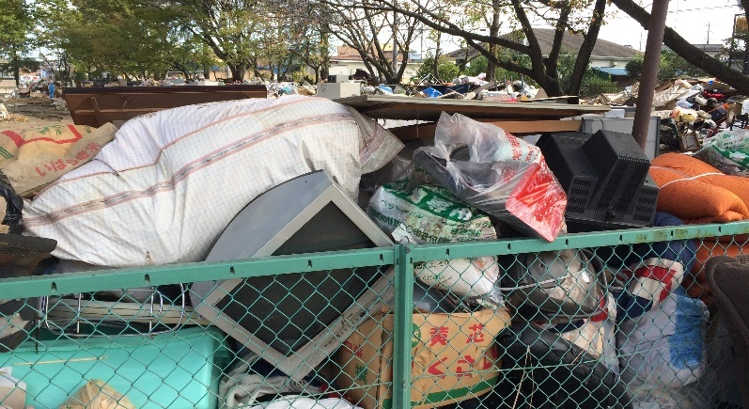
《災害ごみの排出・収集過程でよく起きる問題》
大量の混合ごみが発生する

Slide 5
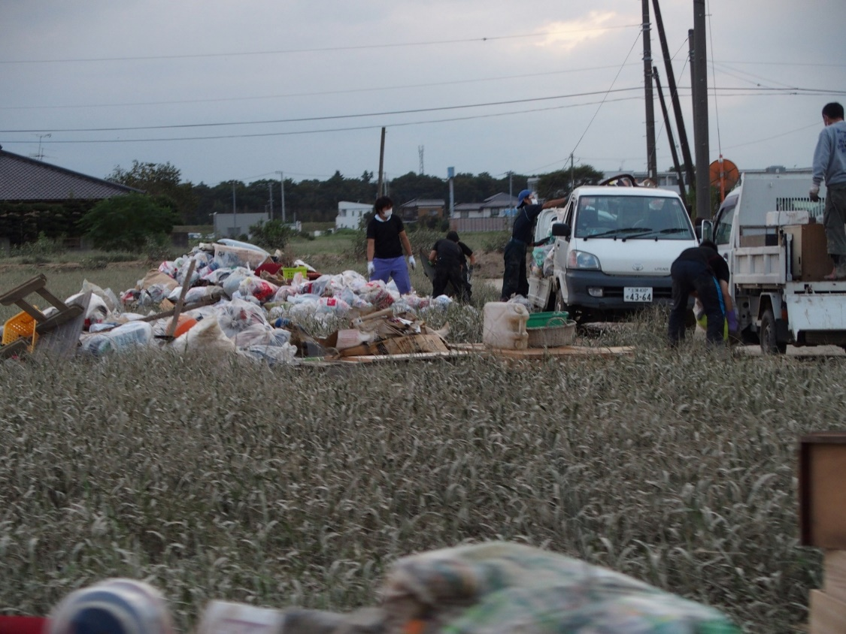
自治体が把握していないごみ置き場ができる

Slide 6
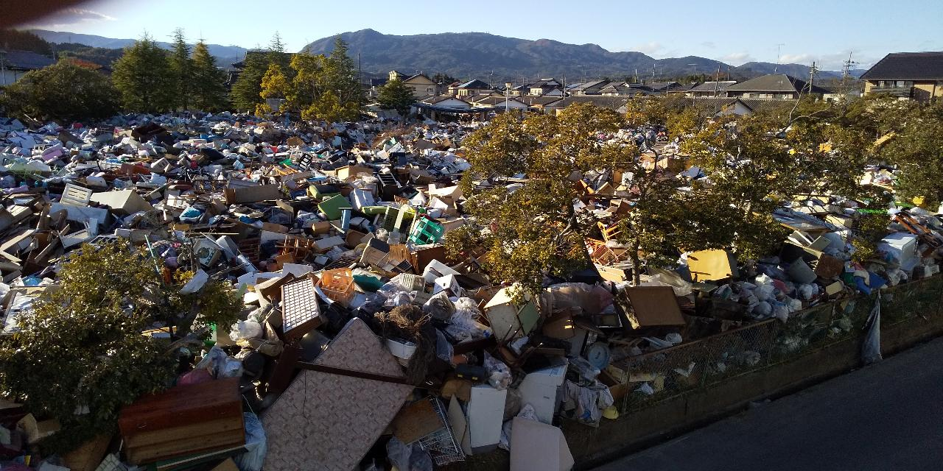
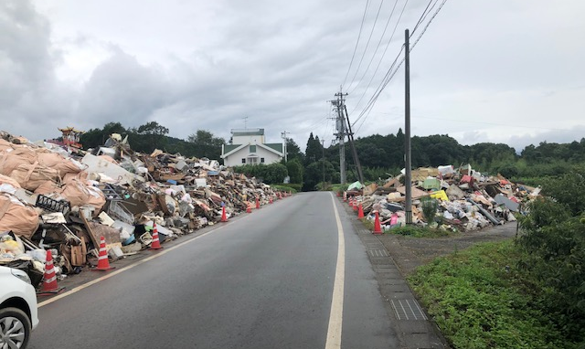
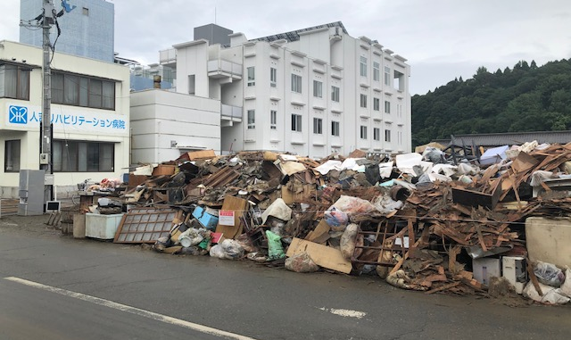
災害廃棄物の処理が長引く
無管理の住民用仮置場の事例

Slide 7
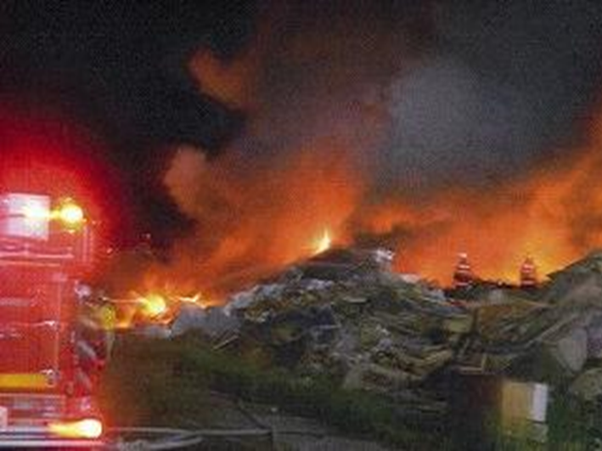
こうした問題によって発生するリスク
衛生環境の悪化（悪臭、害虫・害獣の発生など）
ごみ置き場での火災発生
地域の復旧・復興の遅れ
処理費用の増大
環境負荷の増大
仮置場での火災発生事例
平成23年8月宮城県石巻市

Slide 8
災害廃棄物処理の三原則（安全、スピード、費用への配慮）
災害廃棄物の処理は、被災した市民の衛生環境や安全を第一とし、スピード感を持って処理にあたることが重要。また、適切な分別を行う等、費用にも配慮しなければ、処理負担が自治体の財政を圧迫する事態にもなりかねない。
最終処分場の残余年数を考慮し、リサイクル率を高める努力が必要であり、分別・リサイクルを推進することは、安全・スピード・費用負担の改善につながる。
安全
スピード
被災した市民の衛生環境や安全を第一に。
アスベストを含む廃棄物や危険物・有害廃棄物等（スプレー缶、薬品、灯油等）は、安全に十分配慮しながら丁寧な処理が必要。
周辺の環境や住民の健康に著しい悪影響を及している場合（例：腐敗性の廃棄物、発火の恐れがある廃棄物等）は、スピード重視で処理を行う必要がある。
災害廃棄物の処理の三原則
費用
災害廃棄物処理計画の作成等、災害が起きる前に対策を進めておくことは、被災地域の経済的負担を軽減することにつながる。
これら多額の予算を執行するためには、膨大な量の事務作業が発生するので、早めに必要な人員を確保することも重要。

Slide 9
災害廃棄物対策の推進について
○全国レベルでは、環境省本省が災害廃棄物の技術的検討等を実施。
○地域ブロックレベルでは、地方環境事務所が地域ブロック協議会を設置し、自治体間の情報共有や
人材育成等を実施。
○自治体レベルでは、地方環境事務所がモデル事業を行い、自治体の災害廃棄物処理計画の策定等
を支援。
全国レベルの取組
地域ブロックレベル
の取組
自治体レベルの
取組
災害廃棄物処理のノウハウの蓄積・検証
国内の災害廃棄物取組状況の調査
廃棄物処理体制の整備（施設整備を含む）
ブロックを超えた連携の推進
災害廃棄物処理に関する技術開発
D.Waste-Netによる支援体制の構築 など
大規模災害における災害廃棄物対策行動計画の策定
災害廃棄物対策の取組事例の共有
セミナーや人材交流等の人材育成 など
災害廃棄物処理計画、事業継続計画等の策定
廃棄物処理体制の整備（施設整備を含む）
人材育成・確保、災害協定の締結 など

Slide 10
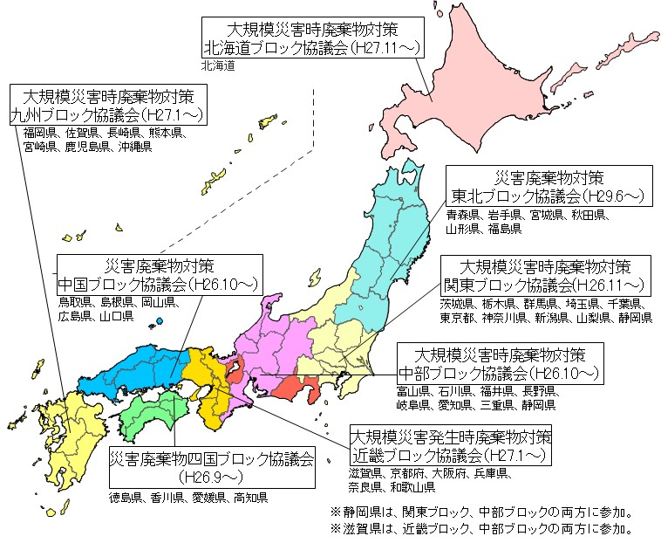
地域ブロック協議会等について
○ 地域の災害廃棄物対策を強化すべく、地方環境事務所が中心となって、関係省庁や自治体、事業者団体等の参画のもと、地域ブロック協議会を全国８箇所に設立。
○ 平時からの備えとして、地域ブロック別の災害廃棄物対策行動計画の策定、地域ブロックにおける共同訓練の開催、自治体に対する処理計画の策定支援や訓練への協力を実施。
【地域ブロック協議会の活動内容】
①地域ブロック協議会の運営
②地域ブロック別の災害廃棄物対策行動計画等の作成
③自治体等向けセミナー・見学の実施
④自治体の災害廃棄物処理計画策定支援
⑤地域ブロックにおける共同訓練の実施
⑥地域ブロック内における実態の基礎調査・技術調査
⑦発災した災害に関する災害廃棄物処理に関する記録集等の作成
【構成】
環境省、関係省庁地方支分部局、
都道府県、主要な市町村
廃棄物処理事業者団体、地域の専門家 等

Slide 11
災害廃棄物対策に係る指針や計画等の位置づけ
○ 災害廃棄物対策指針とは、廃棄物処理法基本方針及び災害対策基本法に基づく防災基本計画（第34条）並びに環境省防災業務計画（第36条）に基づき、策定。
廃棄物処理法
連携
災害対策基本法（復興段階では大規模災害復興法）
基本方針
（環境大臣）
防災基本計画(H28.2.16修正)
（復興段階では復興基本方針）
※ H27.7.17の廃棄物処理法の
改正に基づき、H28.1.21に改定
環境省防災業務計画(H28.1.20改正)
災害廃棄物対策指針(H30.3策定)
大規模災害
発災後
廃棄物処理
施設整備計画
(H25.5閣議決定）
市区町村及び都道府県が災害に備えて策定する災害廃棄物の処理に係る計画に盛り込むべき事項を提示。
当該計画を策定していない市区町村及び都道府県が、発災後に災害廃棄物の処理指針とするものとしても活用。
大規模災害発生時における
災害廃棄物対策行動指針（H27.11策定）
○○災害における
災害廃棄物
処理指針
①各主体が備えるべき大規模地震特有の事項
②地域ブロックにおける対策行動計画の策定指針
（特に広域連携について）
③発生後に環境大臣が策定する処理指針のひな形
(東日本大震災のマスタープラン的なもの)
廃棄物処理施設の災害拠点化、耐震化等の観点からも取組を推進。
地域ブロック
大規模災害廃棄物対策のための協議会等
平時から、広域での連携・協力関係を構築。
大規模災害発生時における災害廃棄物対策行動計画
大規模災害の発生が予想される地域を含む地域ブロックごとに策定。
都道府県
（相互に整合性を図る。）
災害
発災後
廃棄物処理計画
地域防災計画
○○災害における
災害廃棄物処理実行計画
災害廃棄物処理計画
市区町村
（相互に整合性を図る。）
災害
発災後
一般廃棄物処理計画
地域防災計画
○○災害に係る
災害廃棄物処理実行計画
災害廃棄物処理計画

Slide 12
「災害時の一般廃棄物処理に関する初動対応の手引き」策定の背景
４．今年度の取組 ： 意見照会
●平成28年４月の熊本地震、平成29年７月九州北部豪雨、平成30年７月豪雨などの大規模災害において、一般廃棄物処理に関する初動対応の遅れから、路上に大量の災害廃棄物が堆積する等の課題が毎回のように発生した。
●そのたびに、初動対応体制の構築、民間事業者を含めた収集運搬体制の確保、仮置場の確保など、具体的な初動対応をはじめとした必要事項をとりまとめた災害廃棄物処理計画を策定しておくことの重要性が認識されてきた。
しかし
●災害廃棄物処理計画の策定が、特に中小規模の市区町村において思うように進んでいない。また、策定している場合でも、実効性の高い計画となっていないケースもある。
●これまでの大規模災害では、当道府県や国が職員・専門員を現地派遣し、分別方法や仮置場管理への助言等を行ってきたが、南海トラフ巨大地震や首都直下地震では、都道府県や国による初動期の被災市区町村支援を一律に行うことが困難な状況となることも十分考えられる。
このため
●処理計画を策定していない被災市区町村が、十分な支援を受けられない状況下においても、応急業務が軌道に乗るまでの発災後２～３週間を自力で乗り切るために、最低限必要な事項をとりまとめた「災害時の一般廃棄物処理に関する初動対応の手引き」を策定することとした。

Slide 13
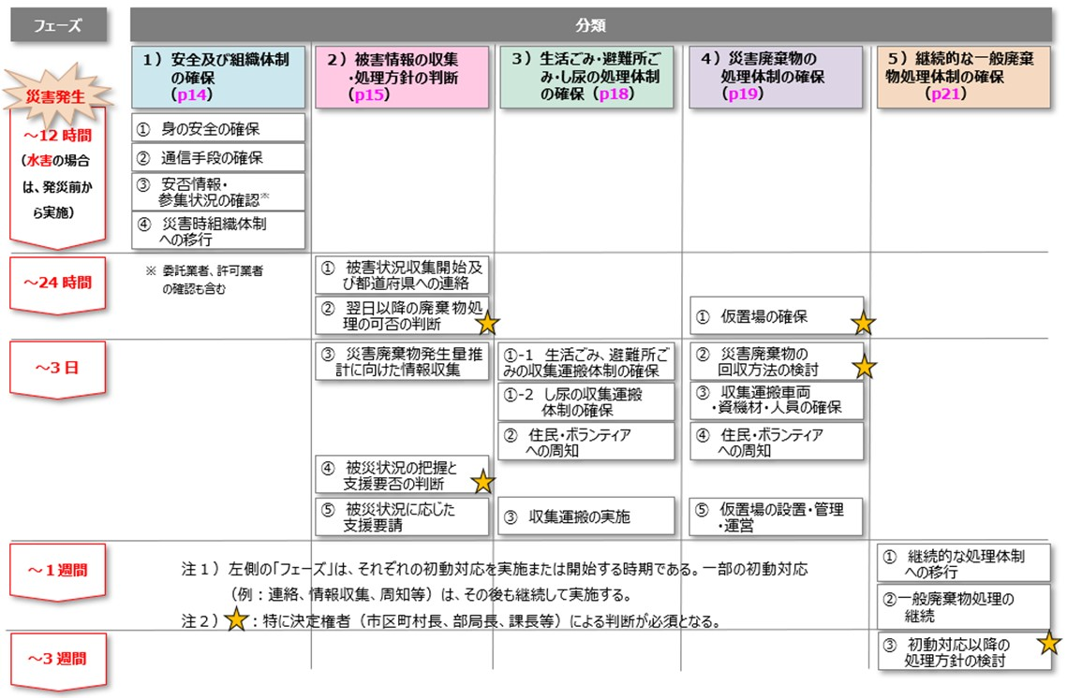
手引きの概要 ： 災害時初動対応の全体像 ［第２章第１節］
３．手引きの概要 ： 災害時初動対応の全体像
災害時初動対応を以下の図の１）～５）の対応に分類し、更に時系列での実施事項も具体化した。

Slide 14
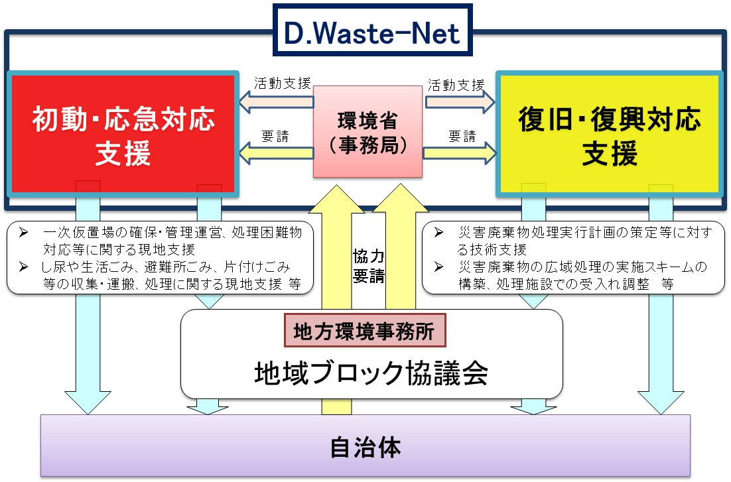
災害廃棄物処理支援ネットワーク（D.Waste-Net）の災害時の支援の仕組み

Slide 15
災害廃棄物処理支援ネットワーク（D.Waste-Net）のメンバー及び活動実績
メンバー（令和２年４月現在）
活動実績
初動・応急対応 | 復旧・復興対応
（１）研究・専門機関 （研究機関・学会） ○（国研）国立環境研究所 ○（一社）廃棄物資源循環学会 ○（公財）廃棄物・3R研究財団 （専門機関） ○（一財）日本環境衛生センター ○（公社）日本ペストコントロール協会 ○（公社）におい・かおり環境協会 ○（公財）自動車リサイクル促進センター （２）一般廃棄物関係団体 （自治体） ○（公社）全国都市清掃会議 （民間） ○全国一般廃棄物環境整備協同組合連合会 ○全国環境整備事業協同組合連合会 ○（一社）全国清掃事業連合会 ○（一社）日本環境保全協会 | （１）研究・専門機関 （研究機関・学会） ○（国研）国立環境研究所 ○（公社）地盤工学会 ○（一社）廃棄物資源循環学会 （専門機関） ○（一財）日本環境衛生センター （２）廃棄物処理関係団体 ○（一社）環境衛生施設維持管理業協会 ○（一社）持続可能社会推進コンサルタント協会 ○（一社）セメント協会 ○（公社）全国産業資源循環連合会 ○（一社）泥土リサイクル協会 ○（一社）日本環境衛生施設工業会 ○（一社）日本災害対応システムズ （３）建設業関係団体 ○（公社）全国解体工事業団体連合会 ○（一社）日本建設業連合会 （４）輸送等関係団体 ○日本貨物鉄道株式会社 ○日本内航海運組合総連合会 ○リサイクルポート推進協議会
発生年月 | 災害名
平成27年9月 | 平成27年9月 関東・東北豪雨
平成28年4月 | 平成28年熊本地震
平成28年9月 | 平成28年 台風第9,10,11号
平成28年10月 | 平成28年 鳥取中部地震
平成28年12月 | 平成28年 糸魚川市大規模火災
平成29年７月 | 平成29年7月 九州北部豪雨
平成30年６月 | 平成30年 大阪府北部地震
平成30年７月 | 平成30年７月豪雨
平成30年９月 | 平成30年 北海道胆振東部地震
令和元年８月 | 令和元年8月の前線 に伴う大雨
令和元年９月 | 令和元年房総半島台風
令和元年10月 | 令和元年東日本台風
令和２年７月 | 令和２年７月豪雨
（五十音順）
（五十音順）

Slide 16
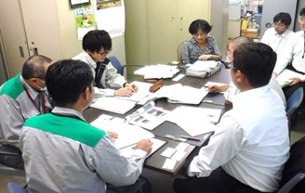
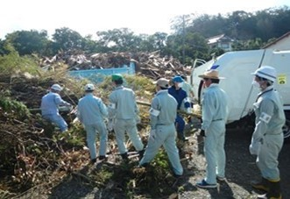
「災害廃棄物処理支援員制度（人材バンク）」について
【制度の概要】
○環境省から全国の地方公共団体に対し、災害廃棄物処理を経験し、知見を有する職員の推薦を依頼。地方公共団体の推薦を受けた職員を「災害廃棄物処理支援員」として名簿に登録。
○災害発生時には被災地方公共団体の要請により「災害廃棄物処理支援員」を派遣。
○災害廃棄物処理支援員による活動内容
・災害廃棄物処理の方針にかかる助言・調整等
・災害廃棄物処理の個別課題の対応にかかる助言・調整等
○災害廃棄物処理支援員への研修・訓練
【スケジュール（令和４年度）】
４月25日：人材バンク制度の周知（事務連絡）
同 日：人材バンクの推薦依頼（事務連絡）
※参考
令和４年３月時点：登録者２５８名
地方公共団体職員による
災害廃棄物処理の支援の様子
（写真提供：東京都）

Slide 17
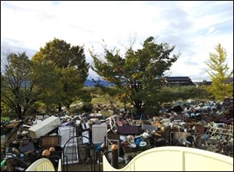
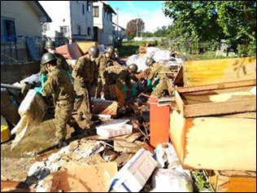
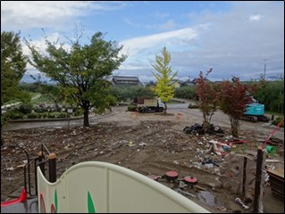
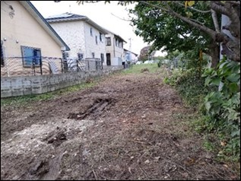
防衛省・自衛隊と環境省との連携対応マニュアル（令和２年８月）
○ 近年の大規模災害では広範囲に甚大な量の災害廃棄物が発生し、応援自治体等の支援を受け、環境省・自衛隊・ボランティアなどの関係者が連携して災害廃棄物の撤去を実施。
○ 環境省と防衛省は、それらの活動を通じて蓄積されたノウハウ等も踏まえ、「災害廃棄物撤去に係る連携対応マニュアル」を共同で策定
○ 自衛隊の活動の効果を最大化することにより、災害廃棄物の撤去を加速化し、被災地の復旧・復興に繋げる。
長野県長野市における
自衛隊による撤去
長野県長野市における
自衛隊による撤去
栃木県大平町における
自衛隊による撤去
【主な内容】
○ 関係機関の役割分担の明確化
○ 発災時の現地調整会議の開催
○ 関係機関の「顔の見える関係性」構築
○ 自衛隊の活動終了の手順
等

Slide 18
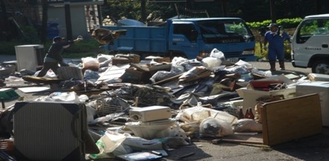
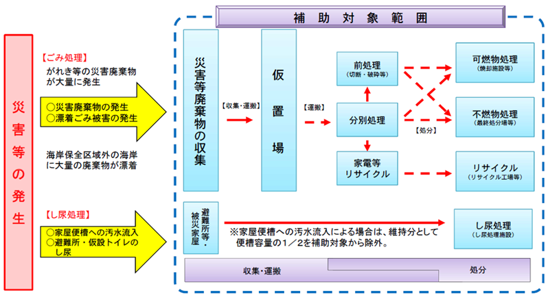
災害等廃棄物処理事業費補助金
補助金名 | 災害等廃棄物処理事業費補助金
対象事業
 | 災害のために実施した廃棄物の収集、運搬及び処分 災害に伴って便槽に流入した汚水の収集、運搬及び処分（民間事業者及び地方公共団体への委託事業を含む） 仮設便所、集団避難所等から排出された、し尿の収集、運搬及び処分（災害救助法に基づく避難所の開設期間内に限る）
補助先 | 市町村（一部事務組合、広域連合、特別区を含む）
要件 | 政令指定都市：事業費80万円以上、その他の市町村：事業費40万円以上
 | 降雨：最大24時間雨量が80㎜以上によるもの 地震：異常な天然現象によるもの（震度基準なし） 暴風：最大風速（10分間の平均風速）15m/sec以上によるもの 積雪：過去10年間の最大積雪深平均値超且つ1m以上 高潮：最大風速15m/sec以上の暴風によるもの その他：異常な天然現象によるもの 等
補助率 | １／２
地方財政措置 | ＜通常災害時＞ 地方負担の80％について特別交付税措置
 | ＜激甚災害時＞ 激甚災害による負担が一定の水準を超えた市町村にあっては、残りの20％について、災害対策債により対処すること とし、その元利償還金の57％について特別交付税措置
根拠条文 | ◆廃棄物の処理及び清掃に関する法律 第22条 国は、政令で定めるところにより、市町村に対し、災害その他の事由により特に必要となった廃棄物の処理を行うために要する費用の一部を補助することができる。
参考 | ◇災害廃棄物処理業務に関する応援・受援経費 被害を受けた地方公共団体等からの応援等に要した経費、災害対応に係る職員派遣の受入れに要する経費(自治法第252条の17に基づく職員派遣)については、特別交付税措置が講じられている(特別交付税省令第３条第１項第１号)。

Slide 19
大規模災害発生時廃棄物対策近畿ブロック協議会
設 立：平成２７年１月 座長：京都大学大学院 地球環境学堂 准教授 浅利 美鈴 事務局：近畿地方環境事務所
目 的：近畿ブロックにおいて、災害時の廃棄物対策について情報共有を行うとともに、大規模災害発生時の廃棄物対策に関する広域的な連携について検討し、行動計画策定に結び付けること
構 成 員：滋賀,京都,大阪,兵庫,奈良,和歌山の2府4県、政令市・中核市(18)、推薦市町(5)
関係機関(近畿地方整備局,フェニックスセンター,大阪・兵庫資源循環協会)(4)、オブザーバー(3)
学識経験者：◎３R研究財団 高田 光康 ◎神戸大学 准教授 田畑 智博 ◎龍谷大学 講師 水原 詞治
【令和４年度の主な活動予定】
かつらぎ町 片付けごみの排出模擬訓練
１ 協議会運営・調査等
・協議会(２回、事業内容（７月頃紙面開催）、事業結果の報告と来年度取組予定（２月頃）)
・府県（３回、10名程度）、政令市・中核市（２回、15名程度）、推薦市（１回、10名程度）
有識者（１回4人程度）を対象としたＷＧ(８回)等の開催
・協議会関連団体との意見交換（フェニックスセンター、産資協会、関西広域連合
社会福祉協議会（ボランティア関係者）等）近畿地方整備局と支援内容や補助に関する勉強会を実施
・支援受援マッチングマニュアル、片付けごみ処理対策連携マニュアルの見直し（見直し充実）
・調査の実施（危険物取扱施設及び石綿含有建築物の課題調査、国有地・府県有地等の仮置場候補地の現地調査、防災・危機管理
部局との連携状況調査、通常時の退蔵品及び高齢化に伴う廃棄物対策に関する調査等）
・情報伝達訓練の実施 （自治体間、産業資源循環協会間の訓練、２日間＋１日間 事前講習１１、本実施１２月頃）
・大阪湾圏域等での連携協力及び災害廃棄物処理の継続検討
２ 人材育成
・初任者向け・中小都市向け、課題別講習勉強会
（3回:５,８,11月頃）
・府県、市町村が実施する図上演習・研修への支援
３ モデル事業
実効性確保モデル事業(３地域：門真市、交野市、岬町)
住民啓発モデル事業（３地域：摂津市、甲賀市、宇治市）
府県提案型モデル事業（滋賀、大阪、兵庫、奈良、和歌山）

Slide 20
近畿ブロックにおけるモデル事業の実施状況
事業名 | 住民啓発モデル事業 |  | 実効性確保モデル事業 | 府県提案型モデル事業
項 目 | 事業数 | 自治体等数 | 自治体等数 | 自治体等数
R4 | 1 | 3 | 3 | 5
R3 | 3 | 3 | 2 | -
R2 | 3 | 7 | - | -
合 計 | 7 | 13 | 5 | 5
令和２年度までは市町村の計画策定の支援を目的としていたが、策定率が６割を超えたことから、住民啓発や仮置場調査・収集運搬戦略等の計画実行性を確保するためのモデル事業に重心を移して取組を進めている。
確実性
啓発
演習
計画
手間・費用・知恵
事業名 | 災害廃棄物処理 計画策定モデル事業 |  | 処理困難廃棄物 適正処理モデル事業 |  | 図上演習モデル事業 |  | ＢＣＰ策定モデル事業
項 目 | 事業数 | 自治体等数 | 事業数 | 内 容 | 事業数 | 開催数 | 事業数 | 内 容
R2 | 4 | 31 | 0 | - | 0 | 0 | 2 | 広域海面埋立事業の継続と焼却工場
R1 | 3 | 25 | 0 | - | 1 | 2 | 1 | 広域海面埋立事業
H30 | 10 | 10 | 0 | - | 2 | 2 | 0 | -
H29 | 5 | 18 | 1 | 主に水産地域 | 1 | 2 | 0 | -
H28 | 3 | 5 | 1 | 主に工業地域 | - | - | 0 | -
H27 | 0 | - | 0 | - | - | - | 0 | -
合 計 | 25 | 89 | 2 | - | 4 | 6 | 3 | -

Slide 21
市区町村の災害廃棄物処理計画の策定状況(速報値）（人口規模別 令和３年度末）
表 災害廃棄物処理計画人口別策定率比較
ア）近畿ブロックの災害廃棄物処理計画の策定団体は約７割で、昨年度から着実に増加
近畿全体の策定割合は、昨年度（62％、90団体）から10ポイント増加（72％、143団体）し、全国平均（72％、1,252団体）とほぼ同程度となった。
特に策定団体数が増えた和歌山県は（100％、30団体）となり、京都府も5団体増（61.5％、16団体）、滋賀県も（84.2％、16団体）と増加している。
イ）災害廃棄物処理計画を改訂した団体は少なく、未改訂の団体の3割程度が改訂時の課題を認識（令和3年3月時点）
災害廃棄物処理計画の改訂状況は、近畿全体の都道府県では6府県中1府県のみ、市町村では13％(16団体）が「改訂有り」であった。
人口規模 |  | 近畿全体
 |  | 自治体数 | 策定数 | 策定率
全体 |  | 198 | 143 | 72.2%
50万人以上 |  | 5 | 5 | 100%
 | うち政令市 | 4 | 4 | 100%
10万人以上50万人未満 |  | 37 | 34 | 91.9%
５万人以上10万人未満 |  | 44 | 33 | 75.0%
５万人未満 |  | 112 | 71 | 63.4%
※速報値のため、数値が変わる場合がある。
平成30年６月に策定された第四次循環型社会形成推進基本計画において、「万全な災害廃棄物処理体制の構築」が位置づけられており、災害廃棄物処理計画の策定目標の達成に向けて取組を更に強化する必要がある。
災害廃棄物処理計画策定率の2025年度目標
［都道府県］ 100％
［市区町村］ 60％
※近畿２府４県については既に達成済み

Slide 22
災害廃棄物処理計画策定についての課題と対策
市町村の災害廃棄物処理計画策定率は６割、依然４割の市町村で災害廃棄物処理計画が未策定。
未策定の市町村は小規模自治体が多く、策定に向けた支援が求められている。
災害時・平時とも災害廃棄物処理計画を十分に活用されず、人事異動の際の引継ぎにも課題がある。
１.小規模自治体への計画策定支援
通常時でも担当職員が少なく(２~３人),環境全般をかけ持つ。
廃棄物処理業務の実際はほぼ民営
災害時の担当業務が重複（避難所運営支援等）
大規模災害時には被害が大きい大中核市対応に集中、置いてきぼりの小規模自治体の恐れ
・小規模自治体への作成依頼と作成支援
・府県と連携した計画的な取組が必要
・『災害廃棄物処理体制と業務』の活用
・必要最低限の準備と連携方策を構築
２.平時からの災害廃棄物処理計画の活用
支援を前提にしないと「絵にかいた餅になりがち
・平時における連携体制の構築
・平時における分別の必要性の啓発
・仮置場の迅速かつ適正な設置
◆災害時に災害廃棄物処理計画が十分に活用されなかった
• 急務の対応に追われていたことで処理計画を確認する余裕がなかったこと。発災時は冷静さを欠いており、心の余裕がない。関係者へ連絡したほうが早いと考え、調べる前に電話で聞いていた。
• 災害を経験していない職員にとっては、いきなり処理計画を確認しても実施すべきことのイメージできなかった。
• 処理計画を共有されておらず、処理計画が作成されていることも知らなかった。
３.計画の点検と見直し・充実
・近年の水害時の想定など不足事項の追加・充実
・計画策定時から年数経過、防災計画との整合性
・計画に書かれた事項の進捗管理
・図上演習やワークショップによる点検
国の検討会の取組
◆技術・システム検討ワーキンググループ
・:南海トラフ地震における災害廃棄物発生量・組成割合の見直し
・リソースの確保及び再生利用に向けた検討
・南海トラフ地震における全国的な災害廃棄物処理シナリオの精査
◆地域間協調ワーキンググループ
・処理計画の実効性の向上のための検討
・地域の災害対応力の向上のための検討
• 実行性向上のための点検(庁内組織・担当者の異動等)
• 災害事例のグッドプラクティス集の整理
• 「処理業務と処理体制」の完成版の作成

Slide 23
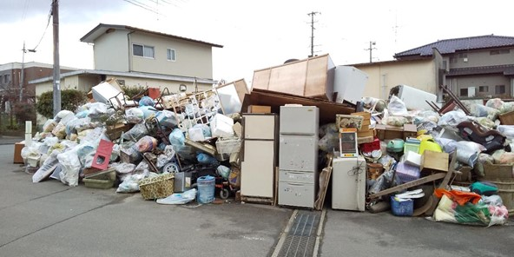
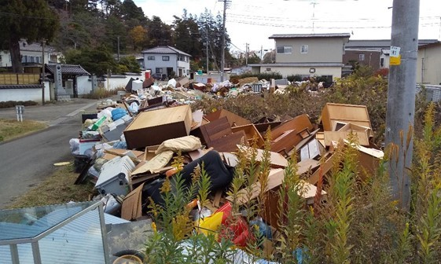
災害廃棄物処理実効性確保モデル事業 （令和３年度 近畿地方環境事務所）
○ 発災時の備えとして「災害廃棄物処理計画」の策定が進められる一方で、過去の災害では、処理計画が策定されていても、計画量に見合った仮置場の事前選定や収集方法等の具体的手法が定められておらず、発災時には路上や公園などに災害廃棄物が混合状態で堆積してしまった事例も見られる。
○ こうした状況を踏まえ、府県と連携しながら災害廃棄物処理の実効性確保に向けた
検討の具体化を進めていく。
【事業概要】 対象地域：摂津市、甲賀市
主に仮置場、集積所、収集運搬に係る事項について、市が抱える土地特性、仮置場の制限的要素、技術的課題を踏まえ、その解決案や代替案について検討を進め、マニュアル等の資料にまとめる。
（調査検討）
・仮置場及び集積所の実効性ある運用を目的とした仮置場候
補地の現地調査及び実践的な運営管理方法の検討
・災害廃棄物の搬出入量の調整を目的とした片付けごみ回収
戦略の構築、検証
（片付けごみの一部について宅地での一時的な保管や生活ごみ回収への割振による調整、集積所の設置からの仮置場への集約による搬入速度のコントロール等）
・集積所の設置により仮置場必要面積を減じることを目的とした数値シミュレーション 等
実効性ある収集運搬体制が確保
できず、混合状態で路上堆積した例

Slide 24
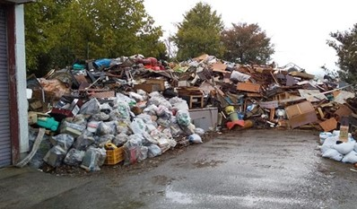
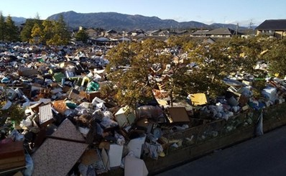
住民啓発モデル事業 （令和３年度 近畿地方環境事務所）
○ 近年の自然災害においては、被災家屋から排出された片付けごみが、路上や公園等に混合状態で積み上げられる状況が散見されている。
○ 対策として、住民やボランティアに対する広報が重要視されているが、市区町村も混乱の中で十分な対応がとれていないのが現状である。
○ このため、平時から市町村による住民向けの災害廃棄物処理に係る広報手段や説明会等、効果的な普及啓発への取組を支援する。
【事業概要】 対象地域：豊中市、生駒市、かつらぎ町
○住民用の災害廃棄物搬出等マニュアル作成支援
自治会等と協議し、発災時における片付けごみ等の地域住民と協同した収集方法の検討、集積所の管理についてのマニュアル作成を行う。
○防災部局と連携した災害廃棄物排出の実践訓練実施支援
市町村における自治会単位での防災訓練等において、災害廃棄物の集積と収集運搬方法について実践的に訓練や学習会を実施する。実施に至る検討過程や当日使用した資料等を手引き等としてまとめる。
○家庭内退蔵品の集積所排出模擬実験の実施支援
自治会単位で住民の家宅における退蔵品等を用いた集積所への排出模擬実験を実施する。排出用の集積所を具体的に仮選定し、収集運搬についての課題抽出を行うとともに、便乗ごみ・不法投棄の防止に対する認識の浸透を図る。
路上や公園における
片付けごみの堆積の状況

Slide 25
初動対応のポイント「か・き・く・け・こ」
協定の活用
国・県等との連携
計画（災害廃棄物処理実行計画）
広報（情報発信）
仮置場の確保
か
き
く
け
こ
２４

Slide 26
ご清聴ありがとうございました。

